Slide 1

FIAP · GLOBAL SOLUTION 2026
Orbital Solar Insight
IA e Machine Learning aplicados a dados de observação da Terra
Energia solar urbana · Perfis climáticos regionais · Fonte: NASA POWER
ODS 9
ODS 11
ODS 13
Indústria & Inovação
Cidades Sustentáveis
Ação Climática
Equipe FIAP · 2026

Slide 2




01 · CONTEXTO
O problema
Planejamento exige dados
Energia e adaptação climática urbana dependem de séries confiáveis e espacialmente distribuídas.
Brasil heterogêneo
5
Vazios na rede de superfície
INMET concentra estações no Sul/Sudeste; Norte e Centro-Oeste ficam mal cobertos.
regiões e biomas com climas radicalmente diferentes — da Amazônia úmida ao Nordeste seco e Sul temperado.
Satélite resolve o vazio
Cobertura global e uniforme — preenche regiões sem instrumentação adequada.
Orbital Solar Insight · FIAP Global Solution 2026
02 / 15

Slide 3


02 · OBJETIVOS
Perguntas de pesquisa
Q1 · SUPERVISIONADO
Q4 · NÃO-SUPERVISIONADO
Previsão de irradiância solar diária
Agrupamento por perfil climático
Estimar a irradiância nas capitais brasileiras com erro suficiente para dimensionar sistemas fotovoltaicos.
Agrupar capitais por perfil climático para apoiar políticas públicas regionalizadas.
Por que as duas juntas? Q1 sustenta decisões locais. Q4 sustenta decisões estruturais.
Orbital Solar Insight · FIAP Global Solution 2026
03 / 15

Slide 4
03 · DADOS
Dataset NASA POWER
10
12
43.836
0
variáveis diárias
capitais brasileiras
registros diários
valores faltantes
irradiância, T, RH, vento, chuva, pressão, Kt
5 regiões · 5 biomas
janela 2015 – 2024
produto maduro pós-2015
API pública · sem chave · cobertura global
power.larc.nasa.gov/api/temporal/daily/point
Dados de satélite reanalisados — uniformes em todo o território nacional, sem os vazios típicos das redes de superfície. As 12 capitais escolhidas cobrem todos os biomas brasileiros, garantindo representatividade climática.
Orbital Solar Insight · FIAP Global Solution 2026
04 / 15

Slide 5




04 · ARQUITETURA
Pipeline de processamento
1
data_acquisition.py
2
data_preprocessing.py
API NASA POWER → CSVs por cidade
Limpeza + lags + médias móveis + ciclos sin/cos
3
eda.py
4
modeling.py
6 visualizações: distribuição, sazonalidade, correlação
Linear / RF / XGBoost · TimeSeriesSplit(5)
5
clustering.py
6
main.py
KMeans + PCA + análise de silhueta
Orquestrador · idempotente · com cache
Orbital Solar Insight · FIAP Global Solution 2026
05 / 15

Slide 6
05 · METODOLOGIA
Decisões metodológicas
01
Split temporal (últimos 20 %)
Evita vazamento de dados e simula uso operacional em produção.
02
TimeSeriesSplit(5) na validação cruzada
Folds respeitam a ordem temporal — sem look-ahead bias.
03
Features cíclicas (sin/cos do DOY)
Modelos de árvore capturam sazonalidade sem descontinuidade no fim do ano.
04
Lags de 1 e 7 dias
Memória atmosférica curta — persistência é o melhor preditor de curto prazo.
05
One-hot da região
Diferencia regimes climáticos sem precisar treinar um modelo por cidade.
Orbital Solar Insight · FIAP Global Solution 2026
06 / 15

Slide 7
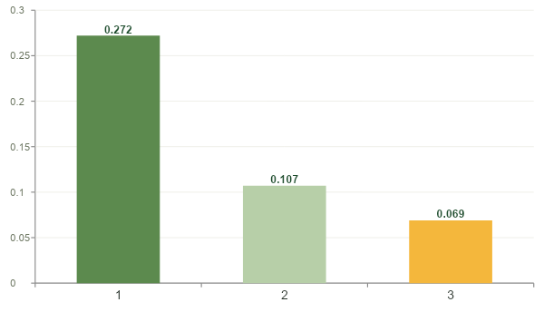
06 · RESULTADOS Q1
Regressão de irradiância solar
RMSE no conjunto de teste (kWh/m²/dia)
R² e MAPE no teste
Modelo | R² | MAPE
Linear | 0,969 | 6,6 %
Random Forest | 0,995 | 1,7 %
XGBoost | 0,998 | 1,26 %
0,069
kWh/m²/dia ≈ 1,3 % relativo
Mais preciso que a próxima fonte de incerteza (performance ratio FV).
Orbital Solar Insight · FIAP Global Solution 2026
07 / 15

Slide 8

07 · INTERPRETABILIDADE
Features que mais explicam (XGBoost)
1
ALLSKY_KT
Índice de claridade do céu
2
CLRSKY_SFC_SW_DWN
Interpretação
Teto físico de irradiância
O modelo aprende a física da irradiância sem ser ensinado.
3
Lags 1d & médias 7d
Persistência atmosférica
4
doy_sin, doy_cos
As features mais importantes correspondem exatamente às variáveis que um meteorologista escolheria: claridade, teto físico, persistência, sazonalidade e umidade.
Componentes cíclicos sazonais
5
RH2M
Umidade relativa — proxy de nuvens
Orbital Solar Insight · FIAP Global Solution 2026
08 / 15

Slide 9
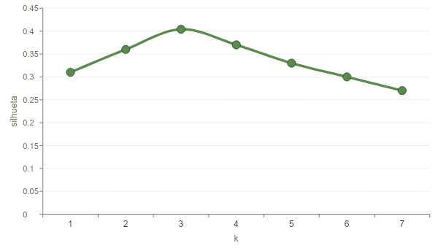
08 · RESULTADOS Q4
Quantos clusters?
Silhueta média por número de clusters
k = 4
Convergência
Cotovelo, silhueta e Calinski-Harabasz apontam o mesmo ótimo.
0,404
Silhueta máxima
Separação moderada — esperado para n = 12 cidades.
n_init = 30
Estabilidade
Solução estável entre diferentes inicializações aleatórias.
Orbital Solar Insight · FIAP Global Solution 2026
09 / 15

Slide 10




09 · DESCOBERTAS Q4
Os quatro Brasis climáticos
0
1
Amazônia úmida
Sul/Sudeste úmido
Manaus · Belém
Porto Alegre · Curitiba · São Paulo · Rio
Temperatura estável · RH 83 % · chuva alta
Temperatura média 20 °C · amplitude térmica alta
2
3
Litoral Nordeste
Cerrado interior
Fortaleza · Recife
Brasília · Goiânia · Belo Horizonte · Salvador
Solar + vento alto = híbrido ideal
RH 69 % · céu limpo · alta Kt
Insight central: a clusterização descobre região e bioma sem usá-los como input.
Orbital Solar Insight · FIAP Global Solution 2026
10 / 15

Slide 11
10 · IMPACTO
Interpretação para os ODS
ODS
ODS
ODS
09
11
13
Indústria & Inovação
Cidades Sustentáveis
Ação Climática
Q1
Q4
Futuro
Alimenta planejamento de redes — geração estimada por CEP com erro inferior a 2 %.
Políticas de adaptação podem ser compartilhadas entre cidades do mesmo cluster — racionaliza o esforço técnico.
Série permite, em trabalhos futuros, detectar tendências e anomalias regionais (extensão para Q10).
Orbital Solar Insight · FIAP Global Solution 2026
11 / 15

Slide 12

11 · TRANSPARÊNCIA
Limitações honestas
Resolução espacial ~50 km/píxel
Amostra pequena (n = 12 cidades)
Adequado para política regional, não para análise rooftop individual.
Silhueta moderada; com 50 capitais a separação dos clusters seria nítida.
Modelo Q1 é estático (mesmo dia)
Sem grid search exaustivo
Extensão prospectiva é direta com lags adicionais e janela móvel.
Hiperparâmetros default; ganho marginal esperado < 5 %.
Reconhecer limitações é parte do método — cada ponto fraco é um caminho de melhoria documentado.
Orbital Solar Insight · FIAP Global Solution 2026
12 / 15

Slide 13
12 · REPRODUTIBILIDADE
Como rodar o projeto
● ● ● terminal
Saídas geradas
11
PNGs de visualização
# 1. instalar dependências
$ pip install -r requirements.txt
# 2. pipeline completo (download + processamento)
$ python -m src.main
# 3. reexecutar com cache (rápido)
$ python -m src.main --no-download
# 4. notebook espelhado
$ jupyter notebook notebooks/01_analysis.ipynb
1
modelo serializado (.joblib)
8
CSVs de resultados
1
JSON-resumo executivo
Orbital Solar Insight · FIAP Global Solution 2026
13 / 15

Slide 14
13 · CONCLUSÕES
Take-aways
~1,3 %
5 biomas
erro relativo de previsão
recuperados sem rótulo
Dados públicos e gratuitos + ML clássico = previsão solar de qualidade operacional.
O satélite carrega a assinatura climática regional — clustering reconstrói biomas sem usá-los como input.
100 %
→ h+1, h+7
pipeline reprodutível
próximo passo
Modular, testado, idempotente — um único comando reproduz toda a análise do zero.
Previsão prospectiva multi-horizonte e cruzamento com dados socioeconômicos.
Orbital Solar Insight · FIAP Global Solution 2026
14 / 15

Slide 15

FIAP · GLOBAL SOLUTION 2026
Obrigado.
Perguntas, comentários e críticas são bem-vindos.
Repositório
Fonte de dados
github.com/GiantMazelliWasHere/orbital-solar-insight
NASA POWER · power.larc.nasa.gov
Equipe FIAP · Global Solution 2026
15 / 15

